Slide 1
Yazılım Geliştirme Ortam ve Aracları
1. Hafta
YAZILIM GELİŞTİRME KAVRAMLARI ve IDE KULLANIMI
Kaynaklar:
1-) Yrd. Do. Dr. Yunus Emre SELÇUK – Yıldız Teknik Üniversitesi – Yazılım Mühendisliği Temelleri Ders Notları, Şubat 2017
2-) http://www.yazilimcilardunyasi.com/2016/10/ide-nedir-integrated-development.html
3-) http://www.e-tahtam.com/~turgaybilgin/2012-2013-bahar/YZM363-SE363/Turkce/Bolum0-Eclipse-Kullanimi.pdf

Slide 2
Yazılım Kavramları
Yazılım Geliştirme ile İlgili Genel Bilgiler

Slide 3
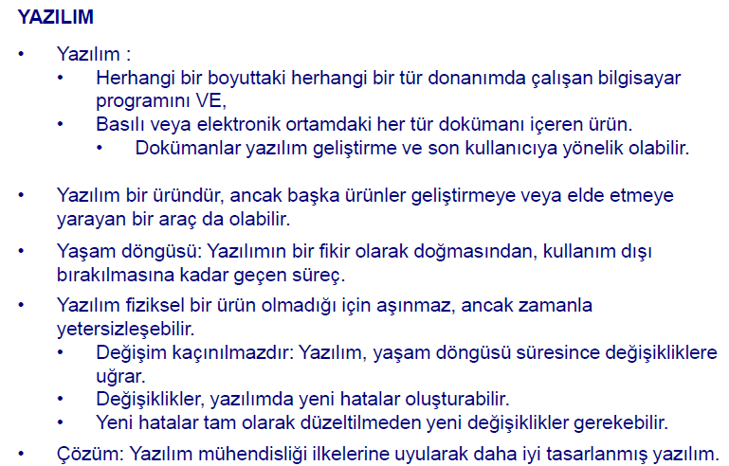

Slide 4
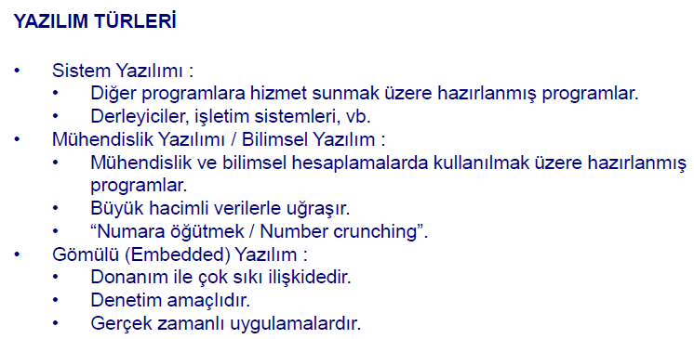

Slide 5
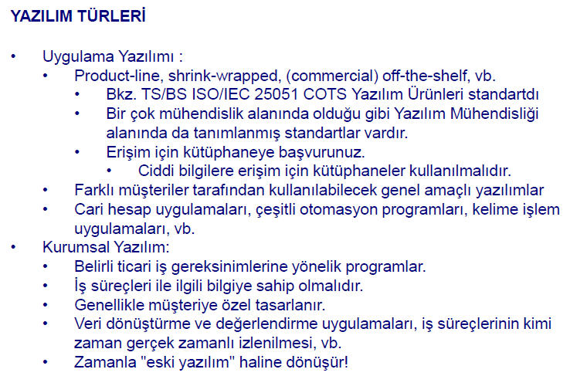

Slide 6
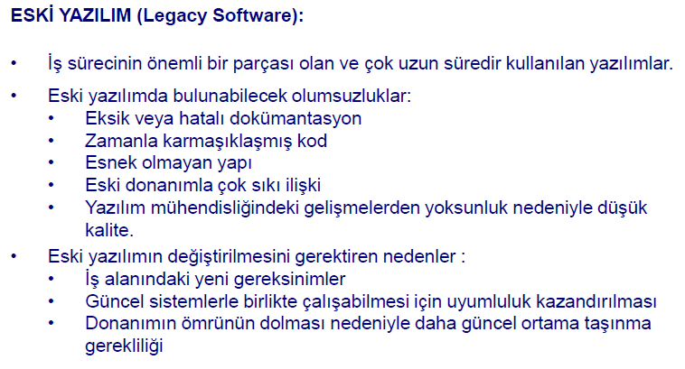

Slide 7
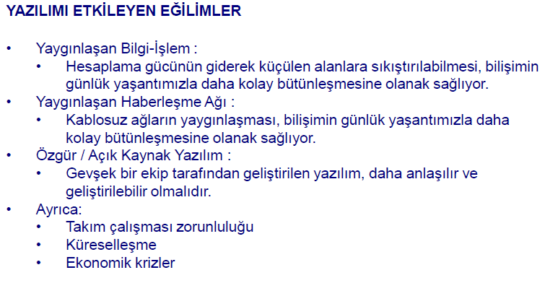

Slide 8
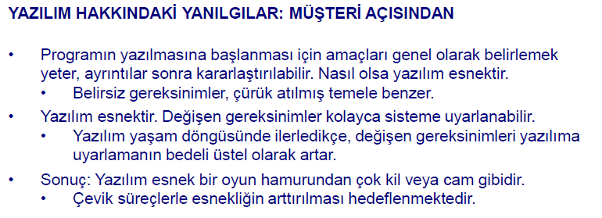

Slide 9
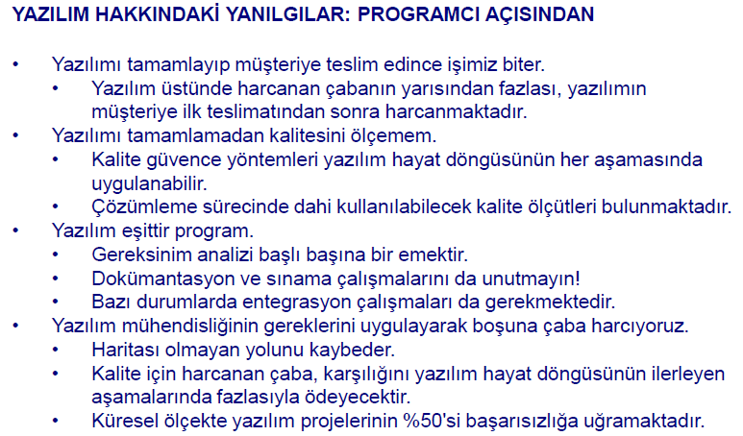

Slide 10
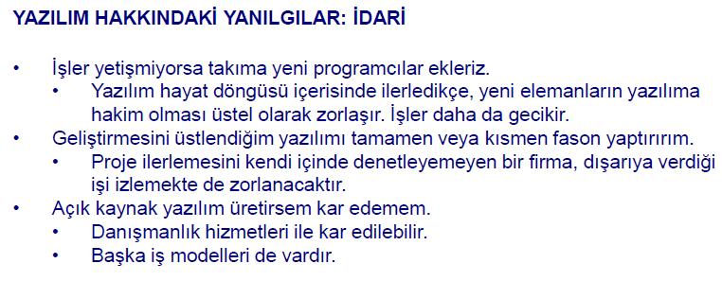

Slide 11
Tümleşik Geliştirme Ortamları
IDE (Integrated Development Environment)

Slide 12
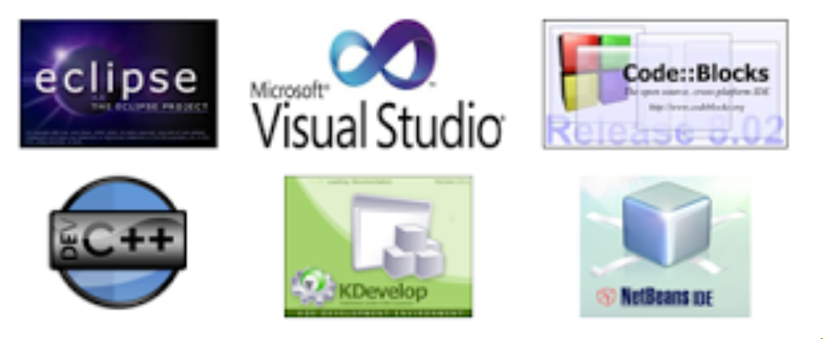
Tümleşik Geliştirme Ortamları
Bilgisayar programcılarının hızlı ve rahat bir şekilde program geliştirebilmesini amaçlayan, geliştirme sürecini organize edebilen birçok araç ile birlikte geliştirme sürecinin verimli kullanılmasına katkıda bulunan araçların tamamını içerisinde barındıran bir yazılım türüdür
https://ideone.com/

Slide 13
Tümleşik Geliştirme Ortamları
Programlama diline göre sözdizimi renklendirmesi yapabilen kod yazım editörü.
Kod dosyalarının hiyerarşik olarak görülebilmesi amacıyla hazırlanmış gerçek zamanlı bir dizelge.
Tümleşik bir derleyici, yorumlayıcı ve hata ayıklayıcı.
Yazılımın derlenmesi, bağlanması, çalışmaya tümüyle hazır hale gelmesi ve daha birçok ek işi otomatik olarak yapabilmek amacıyla küçük inşa araçları

Slide 14
Eclipse
http://www.e-tahtam.com/~turgaybilgin/2012-2013-bahar/YZM363-SE363/Turkce/Bolum0-Eclipse-Kullanimi.pdf

